Slide 1
第三节 泰勒(Taylor)公式
泰勒定理
几个初等函数的展开式
应用问题

Slide 2
一、泰勒公式的建立
数学上希望能用简单的,熟悉的函数近似代替
复杂函数.
比如用多项式函数近似表示：
P
(
x
)
=
a
+
a
(
x
−
x
)
+
a
(
x
−
x
)
2
+
n
0
1
0
2
0
☹
+
a
(
x
−
x
)
n
n
0
特点
(1)易计算函数值;
(2)任意阶导数存在，且仍为多项式;
(3)多项式由它的系数完全确定.
问题
(1)用怎样的多项式去逼近给定的函数
?
(2)如何估计误差
?

Slide 3


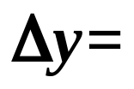
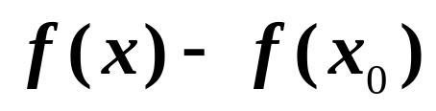
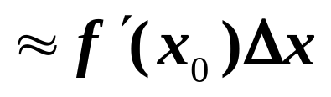





回想微分
(x-x₀)的一次多项式

Slide 4
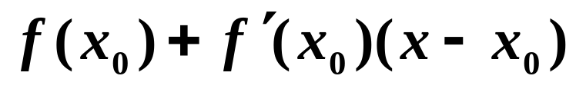
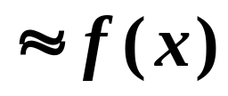


不足
1. 精确度不高；
2. 误差不能定量的估计.
希望
用适当的高次多项式
P
(
x
)
=
a
+
a
(
x
−
x
)
+
a
(
x
−
x
)
2
+
n
0
1
0
2
0
☹
+
a
(
x
−
x
)
n
≈
f
(
x
)
n
0
问题
(1) 系数怎么定?
(2) 误差表达式是什么?

Slide 5
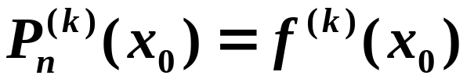










1.n次多项式系数的确定
为使多项式
P
(
x
)
=
a
+
a
(
x
−
x
)
+
a
(
x
−
x
)
2
+
n
0
1
0
2
0
☹
+
a
(
x
−
x
)
n
n
0
更好的近似 f(x)，可以使
有相同的切线
弯曲方向相同
在 点相交

Slide 6



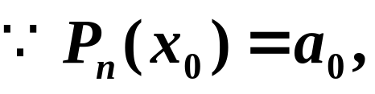
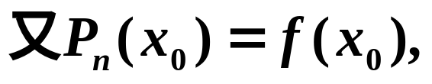
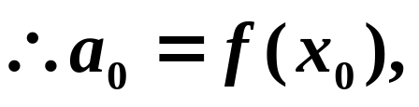
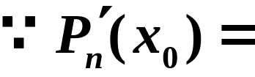
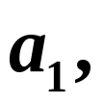
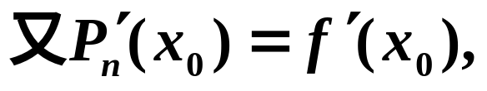
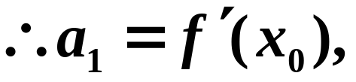
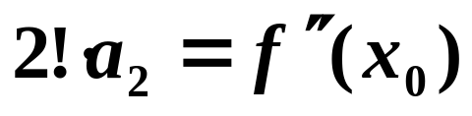
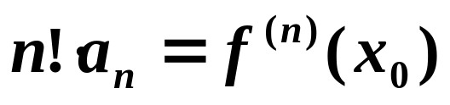

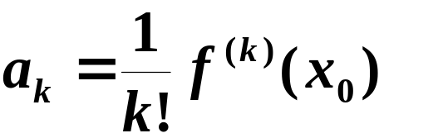

P
(
x
)
=
a
+
a
(
x
−
x
)
+
a
(
x
−
x
)
2
+
n
0
1
0
2
0
☹
+
a
(
x
−
x
)
n
n
0
同理
得

Slide 7

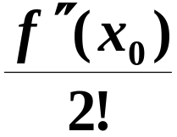



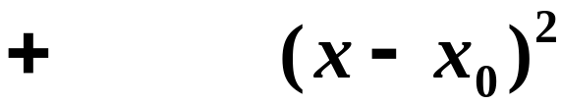

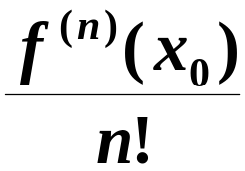
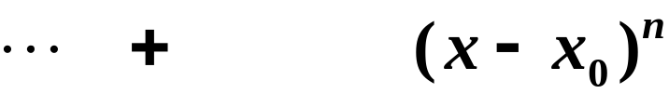
P
(
x
)
=
a
+
a
(
x
−
x
)
+
a
(
x
−
x
)
2
+
n
0
1
0
2
0
☹
+
a
(
x
−
x
)
n
n
0
得
代入
中得

Slide 8
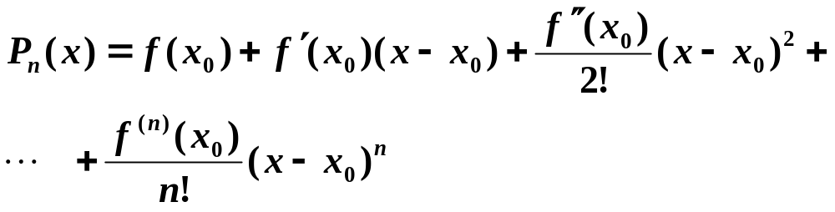
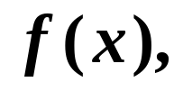
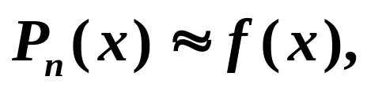
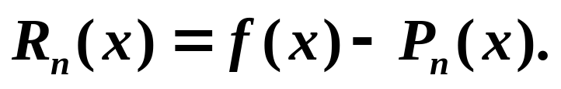
这是一个由f(x)决定的多项式，这个多项式n阶导数和f(x)的n阶导数相同.
称为f(x)的
泰勒多项式.
可证明
泰勒多项式可以无穷逼近
函数
即
其误差为

Slide 9
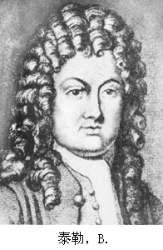
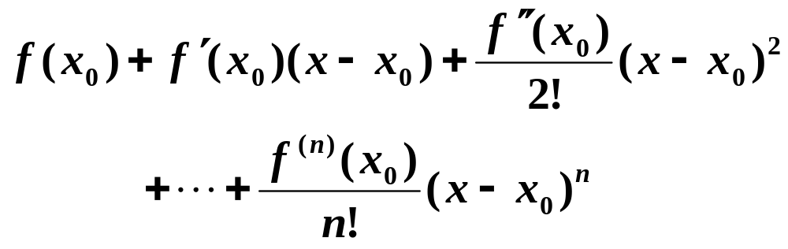

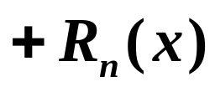
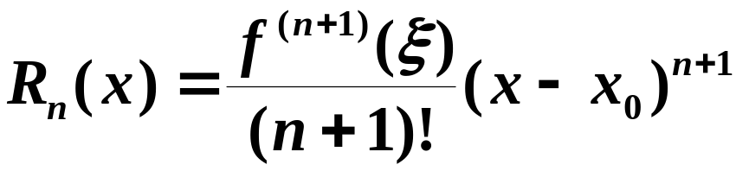
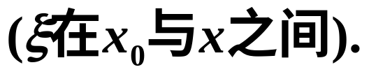
2.泰勒(Taylor)中值定理
若
f
(
x
)
在
(
x
∈
)
(
a
,
b
)
内有
(
n
+
1
)
阶导数
,
0
则当
x
∈
(
a
,
b
)
时
,
f
(
x
)
可表为
(
x
−
x
)
的一个
n
次
0
多项式
与一个余项
R
(
x
)
之和
:
n
英（1685-1731）
其中

Slide 10
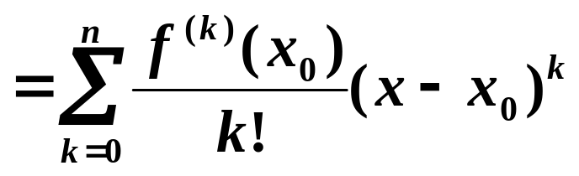
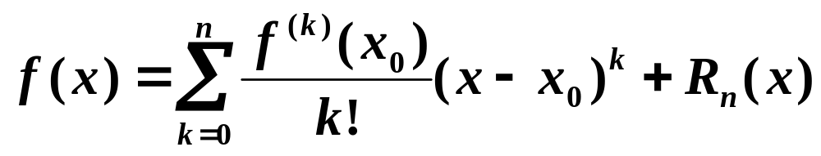

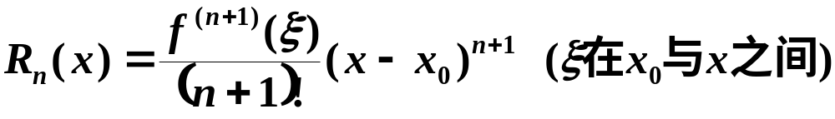
n
次近似多项式
.
拉格朗日型余项

Slide 11
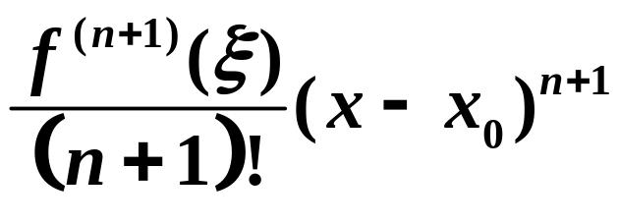
带有拉格朗日型余项的

Slide 12
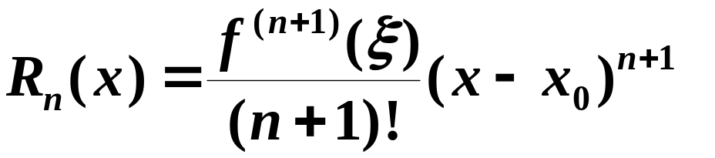
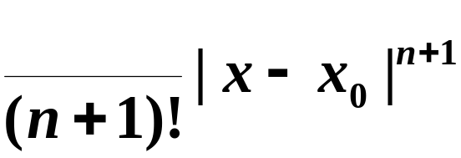


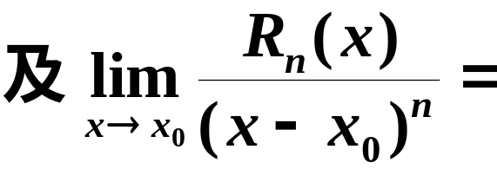
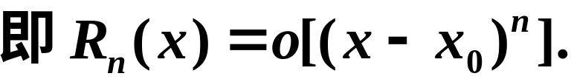

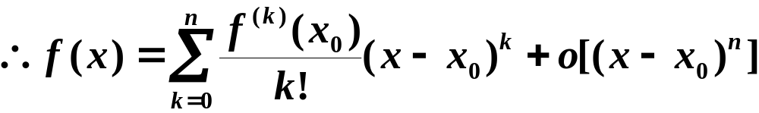


皮亚诺(Peano,G.(意)
1858-1932)
若
x
∈
(
a
,
b
)
时
,
|
f
(
n
+
1
)
(
x
)
|
<
M
皮亚诺型余项
带有皮亚诺型余项

Slide 13
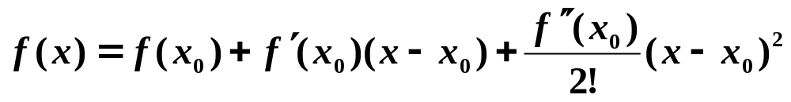
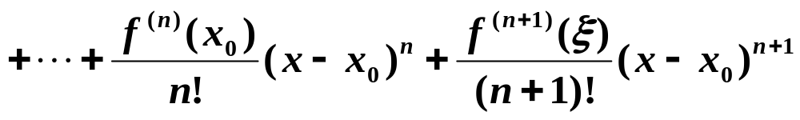

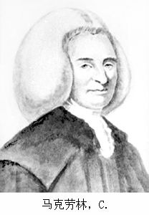


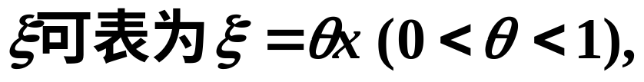
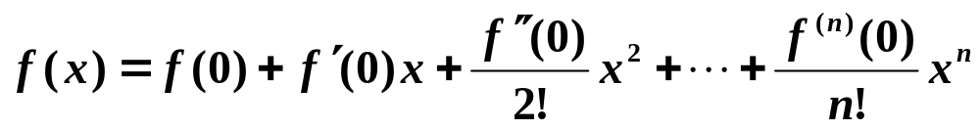
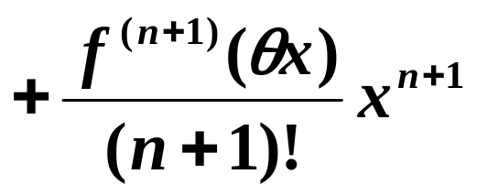

n阶泰勒公式
注
1.
泰勒公式就是拉格朗日中值公式.
2. 在泰勒公式中,
这时的泰勒公式,即
按x的幂展开的泰勒公式:
英（1698-1746）
麦克劳林
(Maclaurin)公式

Slide 14
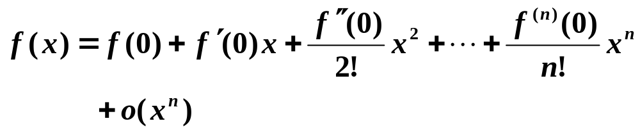
带有拉格朗日型余项的麦克劳林公式
带有皮亚诺型余项的麦克劳林公式

Slide 15
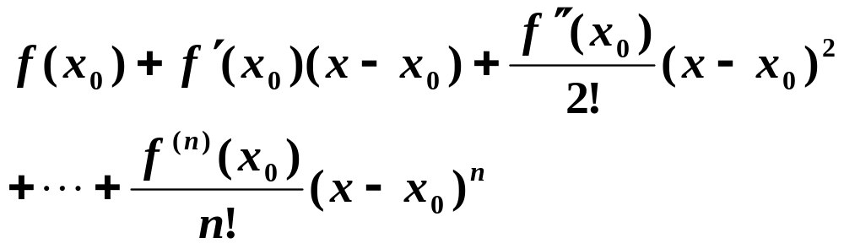
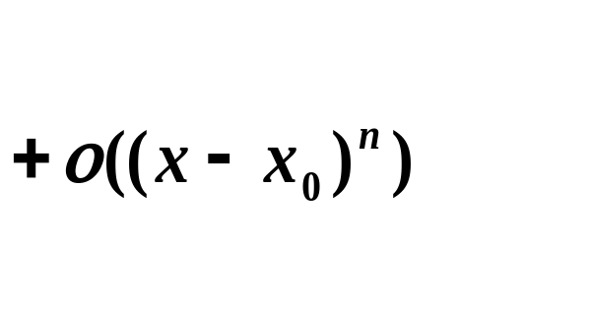
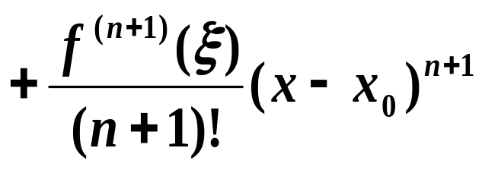
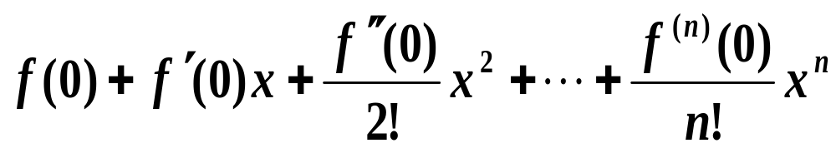
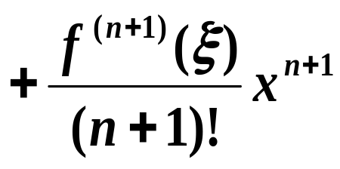

小节
在x₀点展开的
按 (x-x₀) 的幂展开的带有拉格朗日型余项的泰勒公式.
按 (x-x₀)的幂展开的带有皮亚诺型余项的泰勒公式.
按x的幂展开的带有拉格朗日型余项的麦克劳林公式.
按x的幂展开的带有皮亚诺型余项的麦克劳林公式.
在零点展开的

Slide 16





二、几个初等函数的麦克劳林公式
例
麦克劳林公式.
解
代入上公式,得

Slide 17








于是有
的近似表达公式
此时的误差估计式
得到
利用近似式可以计算无理数e的任意精度的值.

Slide 18









例
解
因为
所以

Slide 19








多项式逼近的几何直观
y
=
sin
x

Slide 20



类似地,有

Slide 21





常用函数的麦克劳林公式
课下练习

Slide 22

要熟记!

Slide 23











练习
展开的、带拉格朗日型余项三阶泰勒公式.
解
所以
其中

Slide 24





例
解
用间接展开的方法较简便.
两端同乘x,得

Slide 25













三、其他应用
例
解

Slide 26










练习：
解

Slide 27
作业
作业册 本节 全部
课下练习
教材 本节 1-7,10

